Slide 1
Ask and answer questions about family and friends (Part 1/2)
Possessive adjectives mein and dein
Downloadable Resource
German
Frau Conboy
Notes:
Take the title for the lesson from the context column of the SOL. Take the grammar focus from the grammar column. Show full green screen to start with and then bring in your face in the top right hand corner.
E.g. Hola. Soy [Doctora Hawkes] ¿Cómo estás? In this lesson we [practise the present tense with some regular verbs so we can talk about what people do]. I hope you are in a quiet space without distractions, and have a pen and paper to hand.

Slide 2
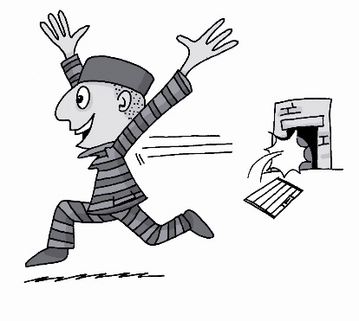
ei
leider
ein
[unfortunately]
/a
frei
klein
allein
sein
[alone]
[to be]

Slide 3
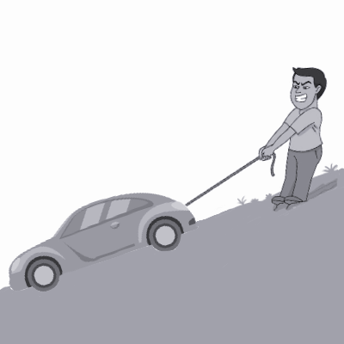
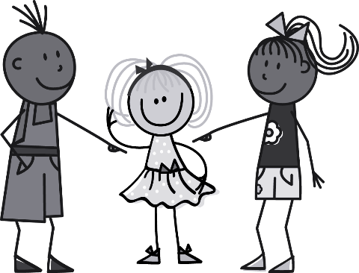
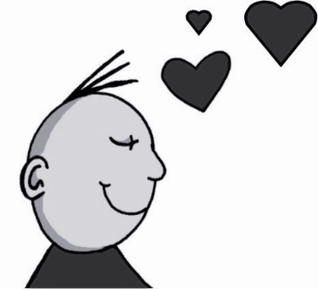
ie
ziehen
sie
Liebe
tief
Brief
liegen
2000 Kilometer

Slide 4
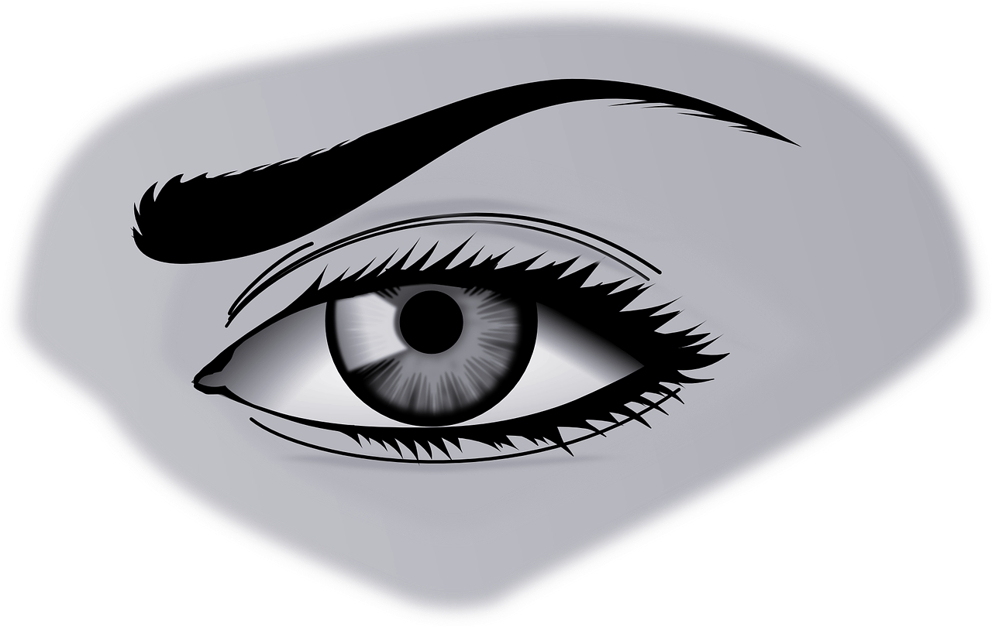
[ei]
eye
[ie]
bee

Slide 5
die Geschwister | siblings
das Kind | child
die Eltern | parents
der Bruder | brother
die Brüder | brothers
die Schwester | sister
die Schwestern | sisters
der Schauspieler | actor
mein | my
dein | your

Slide 6
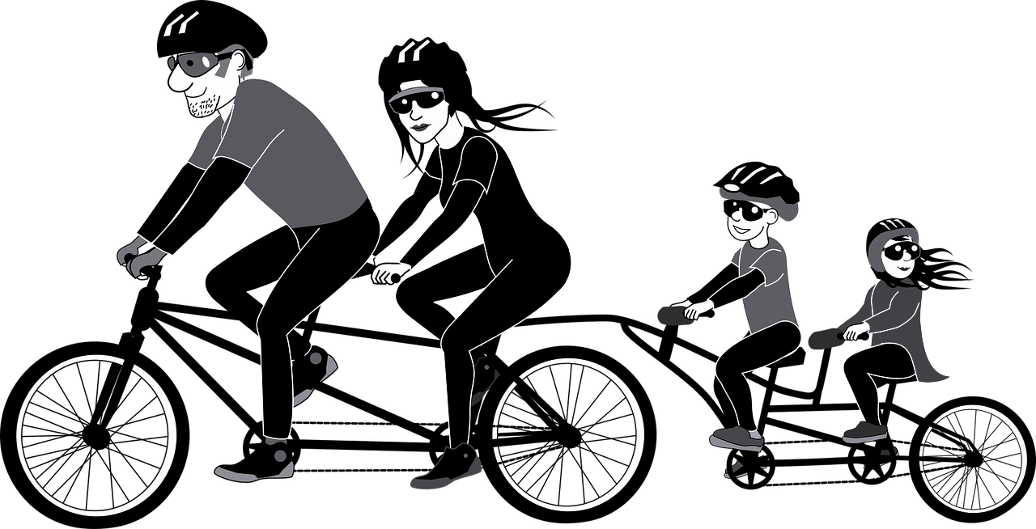
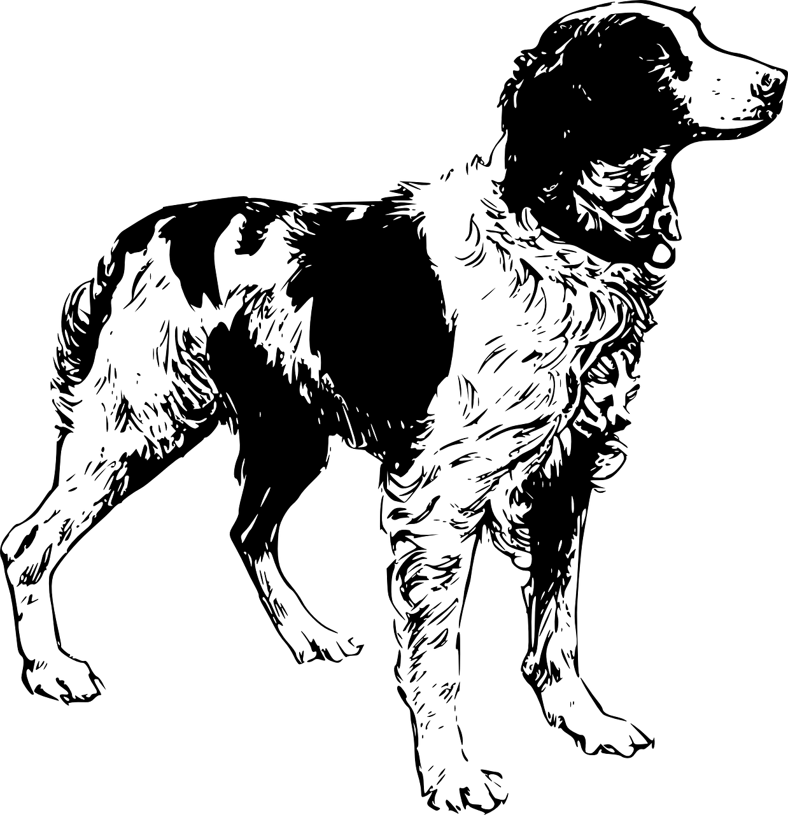
Das ist meine Familie
Hallo!
Ich bin Lara!

Slide 7
Das sind
meine Eltern! Sie sind sehr sportlich!

Slide 8
Das ist mein Bruder, Tom! Er ist nervig!

Slide 9
Das ist meine Schwester, Mia, das Kind! Sie ist klein!

Slide 10
… und mein Hund, Oskar! Er ist nett!

Slide 11
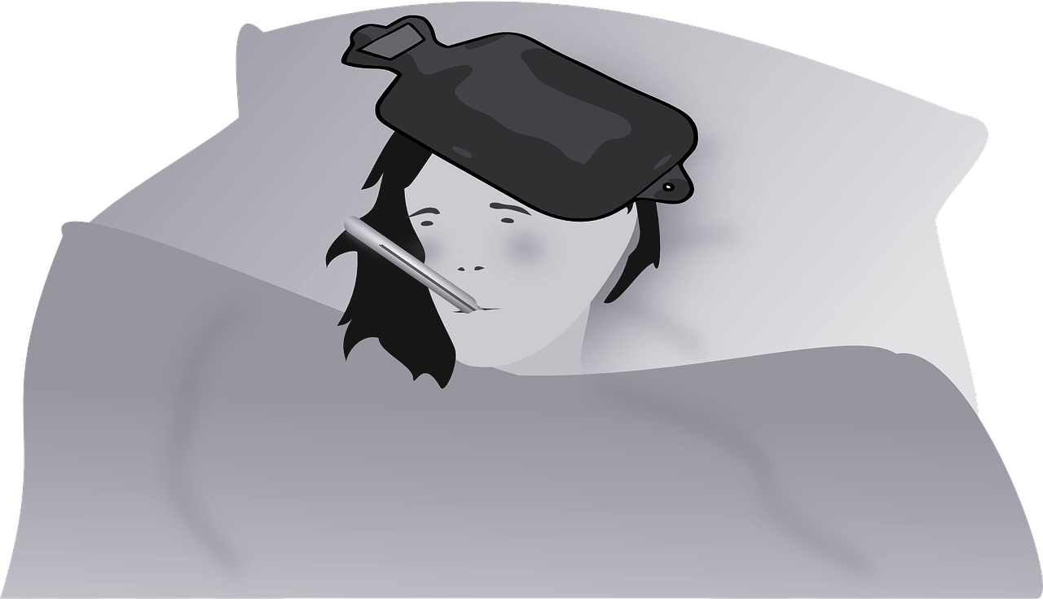
Ich bin krank!
Ich muss im Bett bleiben!

Slide 12
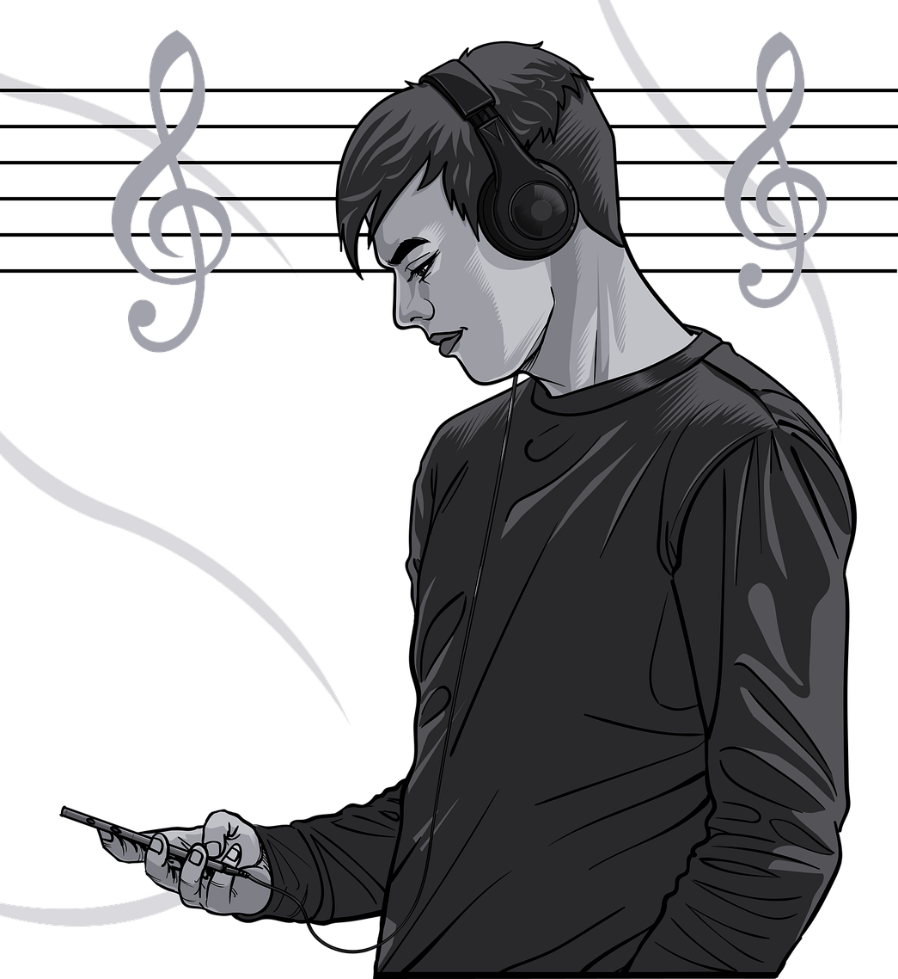
Hallo Jan!
Wie geht’s?
Ich bin krank und muss im Bett bleiben.
Meine Eltern und meine Geschwister fahren heute Rad im Park. Oskar, mein Hund, schläft! Es ist so langweilig!
Hallo Lara!
Deine Eltern und deine Geschwister lassen dich allein zu Hause? Und dein Hund schläft?
Das ist schlecht!
Ich komme dich besuchen! Um 15 Uhr?

Slide 13
Hallo Jan!
Wie geht’s?
Ich bin krank und muss im Bett bleiben.
Meine Eltern und meine Geschwister fahren heute Rad im Park. Oskar, mein Hund, schläft! Es ist so langweilig!
Hallo Lara!
Deine Eltern und deine Geschwister lassen dich allein zu Hause? Und dein Hund schläft?
Das ist schlecht!
Ich komme dich besuchen! Um 15 Uhr?

Slide 14
Possessives: my (mein) and your (dein)
You have already learnt how to say my:
my brother my sister my bike my parents
mein Bruder (m) meine Schwester (f) mein Fahrrad (nt) meine Eltern (pl)
Possessive adjectives describes a noun by saying who possesses it.
There is a possessive adjective for each of the pronouns:
dein - your deine - your dein - your deine - you
dein Bruder (m) deine Schwester (f) dein Fahrrad (nt) deine Eltern (pl)

Slide 15
Mein, meine, mein or meine?
__1__ Lieblingsfilm ist ‘Ostwind’, aber ___2___ Lieblingsbuch ist ‘Tintenherz’ von Cornelia Funke. Ich mag Fußball und ___3___ Lieblingsmannschaft ist Bayern München. ___4__ Mutter fährt oft Auto, aber __5___ Bruder fährt Rad. ___6__ Geschwister sehen gern fern. __7__ Lieblingsschauspieler ist Daniel Brühl.

Slide 16
Mein, meine, mein or meine?
Mein Lieblingsfilm ist ‘Ostwind’, aber Mein Lieblingsbuch ist ‘Tintenherz’ von Cornelia Funke. Ich mag Fußball und meine Lieblingsmannschaft ist Bayern München. Meine Mutter fährt oft Auto, aber mein Bruder fährt Rad. Meine Geschwister sehen gern fern. Mein Lieblingsschauspieler ist Daniel Brühl.

Slide 17
Sag mal Jan, was ist _____ Lieblingsbuch ?
____ Lieblingsbuch ist Harry Potter und der Stein der Weisen.
… und Jan, was ist ______ Lieblingsband ?
____ Lieblingsband sind die ‘Wise Guys”.
Wer ist ______ Lieblingsfußballspieler?
____ Lieblingsfußballspieler ist Thomas Müller.
Was ist ______ Lieblingsfarbe?
____ Lieblingsfarbe ist blau.
… und ______ Lieblingstier?
____ Lieblingstier ist ein Hund.

Slide 18
Sag mal Jan, was ist dein Lieblingsbuch ?
Mein Lieblingsbuch ist Harry Potter und der Stein der Weisen.
… und Jan, was ist deine Lieblingsband ?
Meine Lieblingsband sind die ‘Wise Guys”.
Wer ist dein Lieblingsfußballspieler?
Mein Lieblingsfußballspieler ist Thomas Müller.
Was ist deine Lieblingsfarbe?
Meine Lieblingsfarbe ist blau.
… und dein Lieblingstier?
Mein Lieblingstier ist ein Hund.

Slide 19
1a) _____ Freund heißt Jan.
1b) My ________ is called Jan.
2a) Deine ________ hört ________ .
2b) ______ sister _______ to music.
3a) Wer ist ______ Lieblings__________?
3b) _____ is your ________ actor?
4a) Was machen deine _________ am _______________?
4b) _____ do ______ parents do at the weekend?
5a) Mein ________ ist _______ .
5b) _____ bike ___ broken.

Slide 20
1a) Mein Freund heißt Jan.
1b) My friend is called Jan.
2a) Deine Schwester hört Musik.
2b) Your sister listens to music.
3a) Wer ist dein Lieblingsschauspieler?
3b) My is your favourite actor?
4a) Was machen deine Eltern am Wochenende?
4b) What do your parents do at the weekend?
5a) Mein Fahrrad ist kaputt.
5b) My bike is broken.

Slide 21
__________ adjectives describe a noun by saying who possesses it.
‘My’ is translated as _______ and ______ is the English for ‘dein’.
Possessive adjectives have different endings, depending on the ___________ of the noun.
The ending for ________ possessive adjectives is ‘e’.
The translation of ‘meine Geschwister’ is my ___________ .
feminine
mein
possessive
your
siblings
gender

Slide 22
possessive
__________ adjectives describe a noun by saying who possesses it.
‘My’ is translated as _______ and ______ is the English for ‘dein’.
Possessive adjectives have different endings, depending on the ___________ of the noun.
The ending for ________ possessive adjectives is ‘e’.
The translation of ‘meine Geschwister’ is my ___________ .
mein
your
gender
feminine
siblings

